Slide 1


Asi como la selección natural trabaja exclusivamente para y por el bien de cada ser viviente, todas las dotes mentales y corporales tienden a progresar en dirección a la perfección.
Charles Darwin, El Origen de las Especies
COMPUTACIÓN EVOLUTIVA
GCE

Slide 2

COMPUTACIÓN EVOLUTIVA
Rama de la Computación Emergente que engloba técnicas que simulan la Evolución Natural.
Enfoque alternativo para abordar problemas complejos de búsqueda y aprendizaje a través de modelos computacionales de procesos evolutivos.

Slide 3
COMPUTACIÓN EVOLUTIVA
Parte de un hecho observado en la naturaleza: los organismos vivos poseen una destreza consumada en la resolución de los problemas que se les presentan, y obtienen sus habilidades, casi sin proponérselo, a través del mecanismo de la evolución natural.
La evolución se produce, en casi todos los organismos, como consecuencia de dos procesos primarios: la selección natural y la reproducción sexual (cruce).
La Evolución Natural es un proceso de cambio sobre una POBLACIÓN reproductiva que contiene variedades de INDIVIDUOS con algunas caraterísticas hereditables y en donde algunas variedades difieren en su APTITUD ( éxito reproductivo

Slide 4

COMPUTACIÓN EVOLUTIVA
Fondo Histórico
En 1859, darwin publica su libro El origen de las especies => agrias polémica en el mundo científico por las revolucionarias teorías: las especies evolucionan acorde al medio, para adaptarse a éste.
El universo pasaba de ser una creación de Dios estática y perfecta => conjunto de individuos en constante competición y evolución para poder perpetuar su especie en el tiempo.
Ironías de la Historia: En 1833 el amigo personal de Darwin, Charles Babbage, diseñaba su máquina analítica.

Slide 5

COMPUTACIÓN EVOLUTIVA
Fondo Histórico
Las especies se crean, evolucionan y desaparecen si no se adaptan => solo los mejores, los más aptos, los que mejor se adapten al medio => sobreviven para perpetuar sus aptitudes.
La computación ve aquí un claro proceso de optimización. Se toman los individuos mejores adaptados – mejores soluciones temporales –, se cruzan – mezclan- ,generando nuevos individuos –nuevas soluciones- que contendrán parte del código genético- información- de sus antecesores, y,el promedio de adaptación de toda la población se mejora.

Slide 6
COMPUTACIÓN EVOLUTIVA
Originada a finales de los años 50 con los trabajos de Bremermann, Friedberg, Box y otros.
El campo permaneció en desconocimiento por tres décadas: ausencia de una plataforma computacional poderosa y defectos metodológicos de los primeros métodos (Fogel).
Los trabajos de Hollan, Rechenberg, Schwefel y Fogel cambiaron lentamente el escenario.
Hoy en día el incremento en producción científica es exponencial
..

Slide 7

COMPUTACIÓN EVOLUTIVA
¿Beneficios? Ganancia de flexibilidad y adaptabilidad en combinación con un desempeño robusto y características de búsqueda global.
Concepto general adaptable para resolución de problemas, en especial problemas difíciles de optimización.

Slide 8
Computación Evolutiva y Optimización
Un problema de Optimización requiere hallar un conjunto de parámetros | se cumpla cierto criterio de calidad: f(x) => max o min.
Alta dimensionalidad, multimodalidad, fuerte no linealidad, no difenciabilidad, ruido y funciones dependientes del tiempo => problemas difíciles si no irresolubles => Algoritmos Evolutivos.

Slide 9
ALGORITMOS EVOLUTIVOS
Término empleado para describir sistemas de resolución de problemas de optimización o búsqueda basados en el computador; que emplean modelos computacionales de algún conocido mecanismo de evolución como elemento clave en su diseño e implementación.
t :=0;
Inicializar P(t);
Evaluar P(t)
While no se termine do
begin
P’(t) := variación [P(t)];
evaluar [P’(t)];
P(t+1) := seleccione[P’(t)∪Q];
t:=t+1;
end

Slide 10
ALGORITMOS EVOLUTIVOS
Características
Métodos de generación de soluciones que partiendo de un conjunto de soluciones iniciales, emplean un conjunto de operadores de búsqueda para refinar ésta.
Refinamiento => clásicas técnicas de seguimiento del gradiente (Hill Climbing) complementadas con mecanismos biológicos de exploración: población de soluciones, operadores genéticos.

Slide 11
ALGORITMOS EVOLUTIVOS
Clasificación
Estrategias Evolutivas:
  Técnica desarrollada por Rechenberg y Schwefel y extendida por Herdy, Kursawe, Ostermeier, Rudolph, y otros, fue diseñada inicialmente con la meta de resolver problemas de optimización discretos y continuos, principalmente experimentales y considerados difíciles.
  Utiliza recombinación o cruce y la operación de selección, ya sea determinística o probabilística, elimina las peores soluciones de la población y no genera copia de aquellos individuos con una aptitud por debajo de la aptitud promedio.

Slide 12
ALGORITMOS EVOLUTIVOS
Clasificación
Programación Evolutiva:
  Técnica introducida por Fogel y extendida por Burgin,Atmar y otros, inicialmente fue diseñada como un intento de crear inteligencia artificial.
  El procedimiento es muy similar a las estrategias evolutivas con la diferencia de que no emplea la recombinación, de tal forma que son denominadas en conjunto algoritmos evolutivos como una manera de diferenciarlas de los algoritmos genéticos.

Slide 13
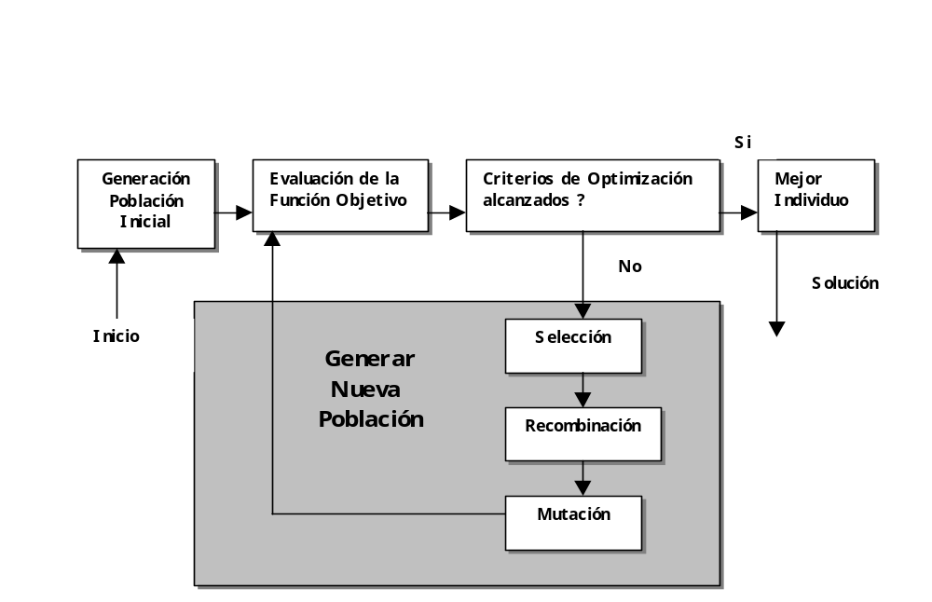
ALGORITMOS EVOLUTIVOS
Clasificación
Algoritmos Genéticos:
  Modelan el proceso de evolución como una sucesión de frecuentes cambios en los genes, con soluciones análogas a cromosomas. El espacio de soluciones posibles es explorado aplicando transformaciones a éstas soluciones candidatas tal y como se observa en los organismos vivientes: cruce, inversión, mutación.

Slide 14
ALGORITMOS EVOLUTIVOS
Clasificación
Algoritmos Genéticos:
Constituyen el paradigma más completo de la computación evolutiva => resumen de modo natural todas las ideas fundamentales de dicho enfoque.
Son muy flexibles => pueden adoptar con facilidad nuevas ideas, generales o específicas, que surjan dentro del campo de la computación evolutiva.
Se pueden hibridar fácilmente con otros paradigmas y enfoques, aunque no tengan ninguna relación con la computación evolutiva.
Paradigma con mayor base teórica.

Slide 15
COMPUTACIÓN EVOLUTIVA
  Glosario de Términos: http://www.cs.bham.ac.uk/Mirrors/ftp.de.uu.net/EC/clife/www/Q99_E.htm#EVOLUTION
  Revistas:
  http://mitpress.mit.edu/journal-home.tcl?issn=10636560
  Grupos:
  http://www.shef.ac.uk/~gaipp/galinks.html
  http://www-illigal.ge.uiuc.edu:8080/
  http://www.cs.bham.ac.uk/Mirrors/ftp.de.uu.net/EC/clife/www/

